Slide 1
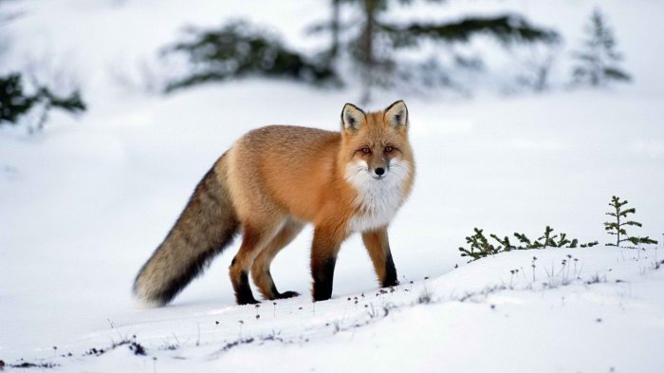
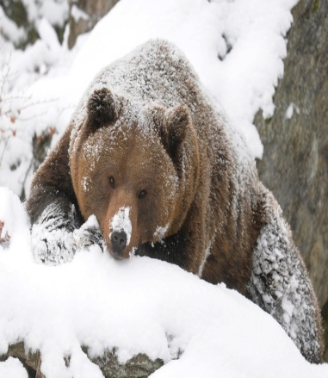
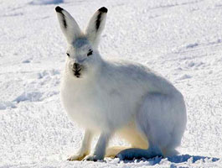
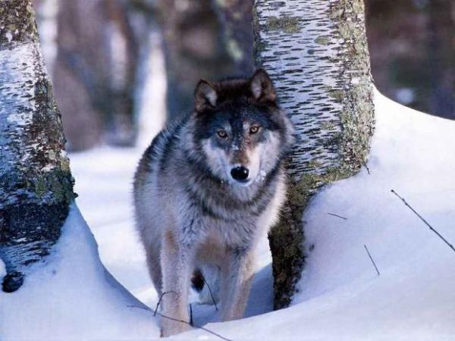
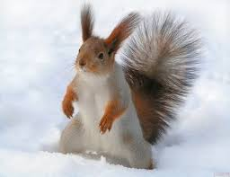
Лесные жители
Вторая группа раннего возраста
Выполнила: Волкова Е.В.
воспитатель
МБДОУ д /с «Светлячок»

Slide 2
Наступила зима. В лесу тихо и только белый снег падает из серых туч. Зимой в лесу много снега. И мы можем встретить в нем много разных диких зверей.

Slide 3
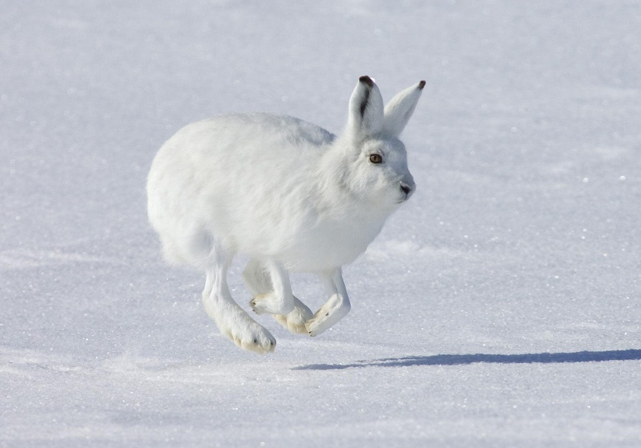
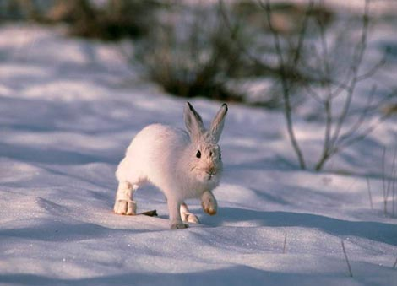
ЗАЯЦ БЕЛЯК
Из сугроба на опушке,
Чьи-то выглянули ушки.
И помчался прыг да скок,
Белый маленький зверёк!
зайчонок

Slide 4
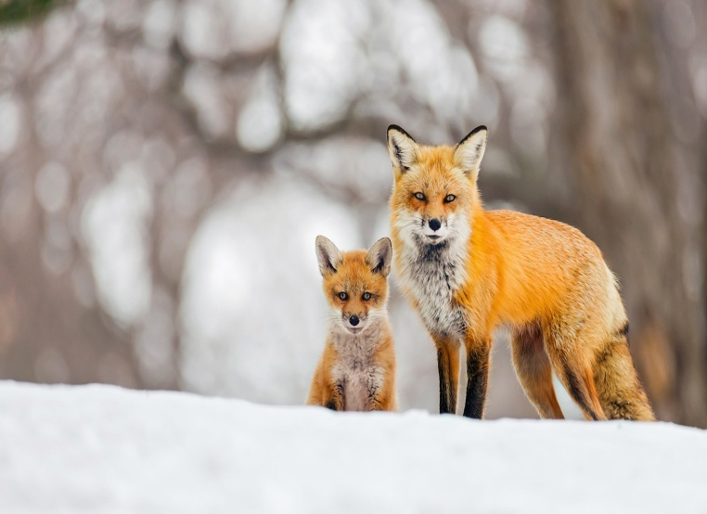
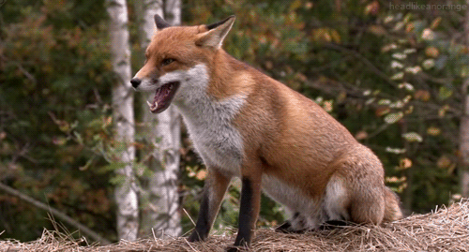
РЫЖАЯ ЛИСА
Рыжая плутовка, Хитрая да ловкая. Хвост пушистый, Мех золотистый. В лесу живет, В деревне кур крадет.
Лиса и лисёнок

Slide 5
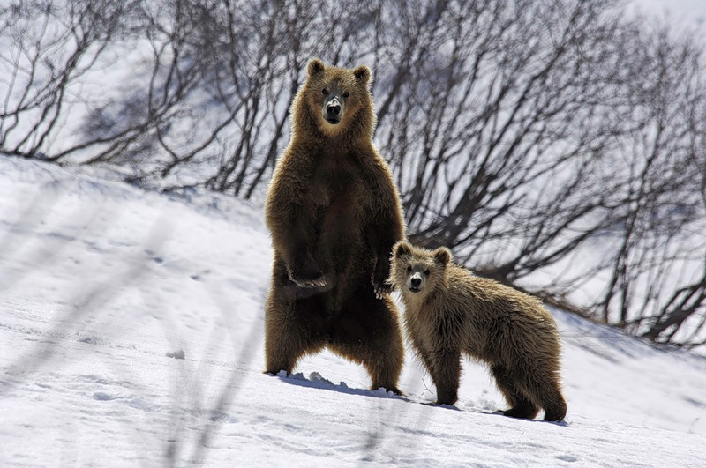
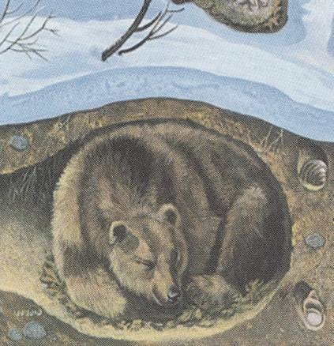
МЕДВЕДЬ
Косолапый и большой,
Спит в берлоге он зимой.
Любит шишки, любит мёд,
Ну-ка, кто же назовет?
Медведица и медвежонок

Slide 6
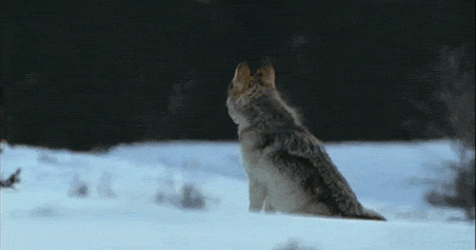
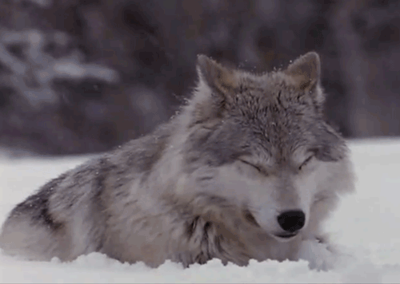
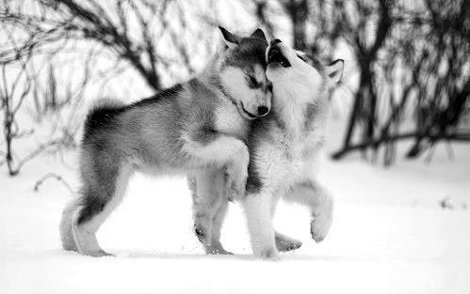
ВОЛК
В стае я живу в лесу, Всем зверушкам страх несу. Грозно вдруг зубами щелк! Я свирепый серый…
волчата

Slide 7
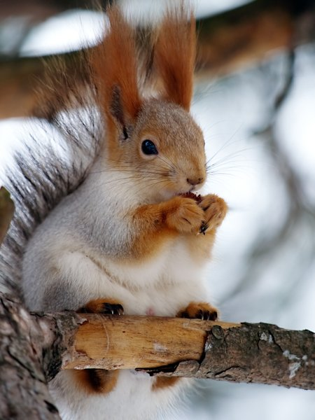
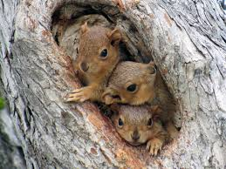
Белка
Кто в лесном дупле живет? Кто орешки всё грызет? Кто грибы на ветках сушит? С кисточками ее уши. Пушистый теплый хвост, как грелка, Ну, конечно, это?
Бельчата

Slide 8
http://ucthat-v-skole.ru/biblioteka/zagadki/zhivotnye/111-dikie-zhivotnye
https://www.google.ru

